Slide 1
中国首家互联网银行
——微众
张蓓
2015.10.8

Slide 2
Contents
1
微众银行的简介
2
微众银行的经营模式
3
微众银行与传统银行、网商银行
4
微众银行未来发展面临的问题

Slide 3

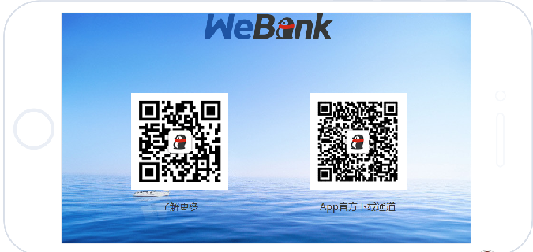
1、微众银行的简介
国内首家纯互联网银行，也是首个上线的互联网银行；是以pc端为导流，走移动端路线；以普惠金融为目标。
旗下产品及业务：
（1）微粒贷（小额信贷产品）
（2）微众APP（刷脸认证）
（3）互联网+汽车金融

Slide 4
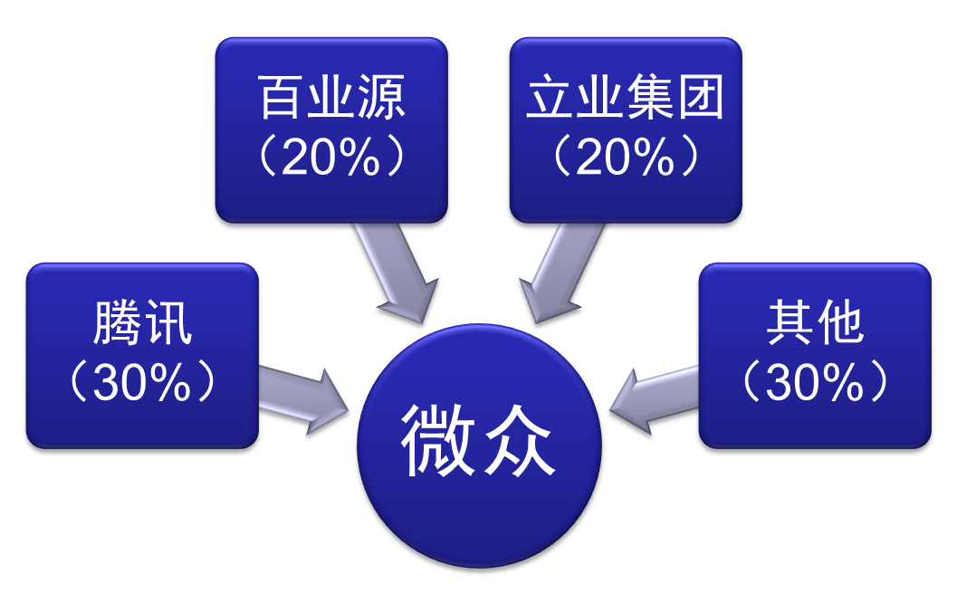
主要股东组成：
微众银行由其股东融资的注册资本是30亿元，这决定其后期的经营模式。

Slide 5
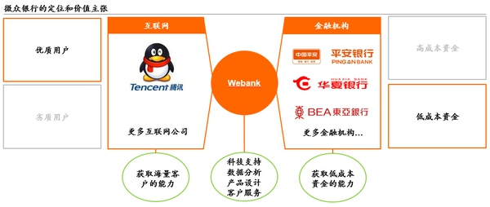
2、微众银行的经营模式
（1）业务模式
在这一模式中，微众银行有两个客户群体，一头是合作银行，一头是消费者和微小企业客户。微众银行在其中充当中间平台的角色。
关键点：同业合作+互联网平台

Slide 6
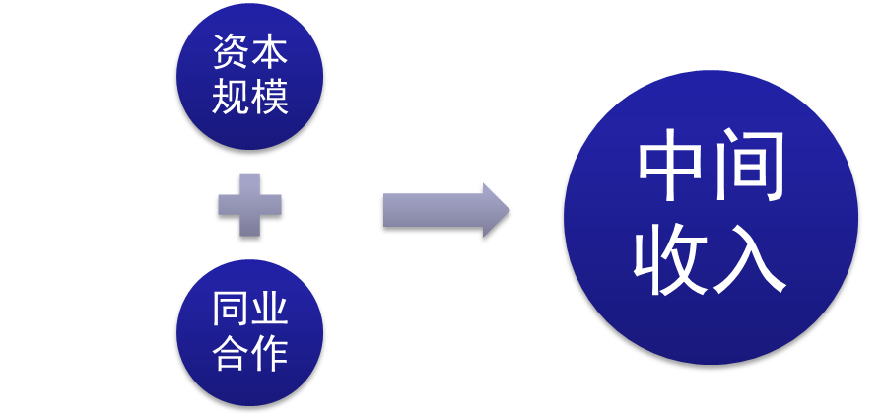
（2）盈利模式
决定
中间业务收入：由于微众银行的注册资金有限，使得其无法通过放贷，从而依靠利差获得利润；另外，它采取的同业合作的经营模式，也决定了它只能采取撮合同业获得中间收入，且只占其中的一小部分。

Slide 7
3、微众银行与传统银行、网商银行
（1）对比分析
 | 业务模式 | 盈利模式
传统银行 | 吸纳存款，识别风险发放贷款，安全回收本息 | 主要是利差
微众银行（腾讯） | 同业合作，定位为“大平台”，起连接作用 | 中间业务收入
网商银行（阿里） |  | 自营+平台模式
互联网银行

Slide 8
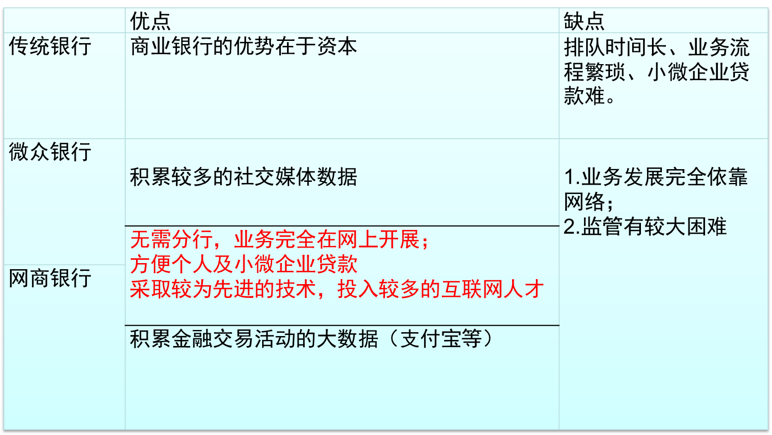

Slide 9
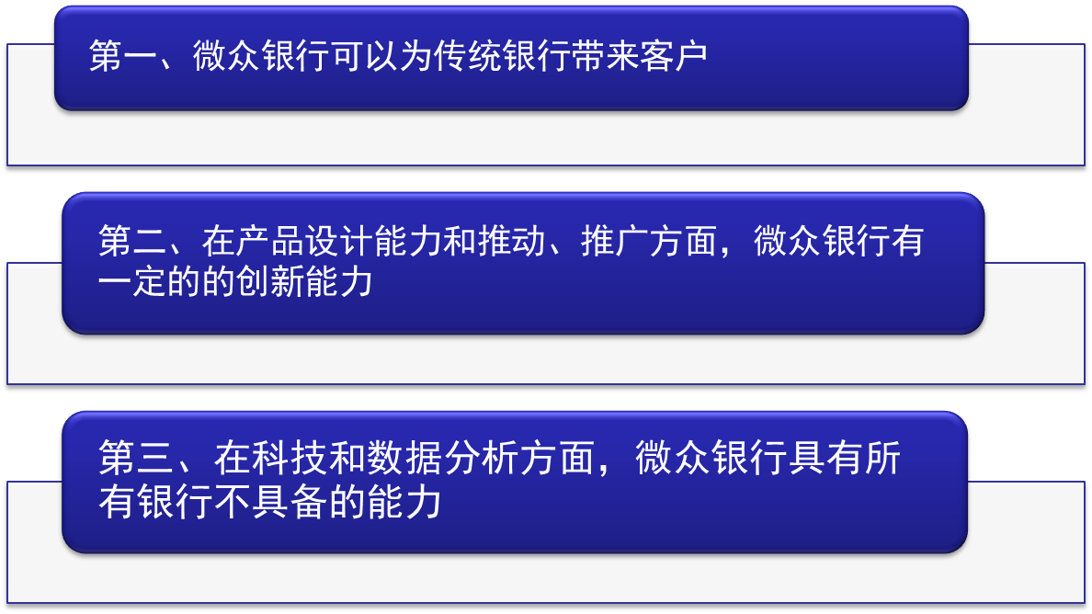
（2）与 传统银行合作
微众银行的业务模式主要是同业合作，在与银行的合作中，微众银行主要承担着补充者的角色：

Slide 10
(3)与网商银行竞争
共同目标：做成轻资产、平台化、交易型的银行
 | 微众 | 网商
产品 | 微粒贷、银行APP | 网商APP
技术 | 人脸识别技术、信用函数 | 人脸识别技术
团队 | 腾讯系+平安系 | 阿里系
两者起点基本相似，但面临的问题不同，微众面临的是社交媒体数据分析，而网商则是金融数据的筛选分析。

Slide 11

4、微众银行未来发展面临的问题
(1)产品单一，没新意
微众APP上线，被指与银行直销相同；理财功能与余额宝雷同
微粒贷与早前上线的“借呗”有着几乎一模一样的借款流程
个人观点：微众APP的收益率超出5%,这就是它的优势亮点所在；只要继续去发掘，将其应用到各个领域（例如即将推出的与汽车金融合作），就能产生新的创意。

Slide 12

(2)远程开户难
微众作为银行，没办法给自己的用户开户，不支持存款，购买理财产品，也只能从其他银行直接扣，形成代扣。
研发人脸识别技术代替面签，但是依旧无法普及且受政策限制
没有自己的客户流量，难以长远发展
个人观点：目前人脸识别技术已经隐现在微众APP中，但是不够成熟，但是随着技术的不断发展，其突破指日可待。

Slide 13
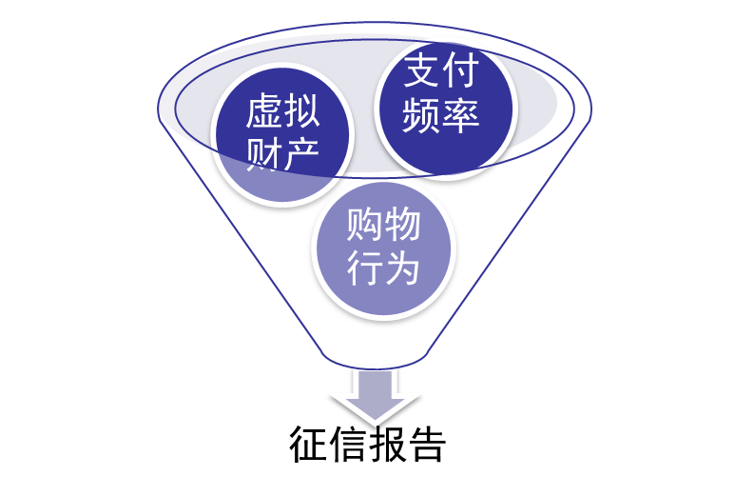
（3）“社交大数据”如何转换成“金融大数据
微众银行的互联网大数据借助腾讯旗下各种平台的资源，主要运用社交网络上的海量信息，为用户建立基于线上行为的征信报告。
缺陷：
（1）数据量大，数据噪音多
（2）腾讯大数据的社交属性大于金融属性
个人观点：在社交大数据中仍存在许多可用的数据，只要通过不断的调整统计方法与信用模型，一定能得到更为准确的分析结果。
金融信用

Slide 14
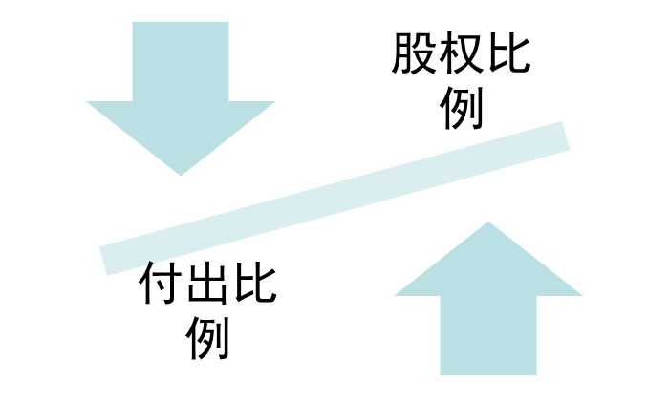
（4）股权结构存在隐患
由于担心股权过度集中，可能产生关联交易，监管机构一度要求民营银行的单个股东占比不得超过20％，腾讯持股微众银行30％股权已经是“破了例”。
隐患：股东若对其付出与回报之比感到不平衡会影响其发展
个人观点：可以适当的调整分配政策，采取多劳有所奖励；或者股东通过更为具体协议，进行合理分配

Slide 15
小结
尽管，微众银行：
遭遇招行关闭APP开户验证接口；
又遇行长曹彤离职；
还面对各种问题。
但是，微众银行:
拥有创新能力；
“长尾客户”数量大；
技术实力强大；
用户体验好。
<
微众银行未来会发展的更好，将会给金融业带来更大的冲击

Slide 16


